Slide 1
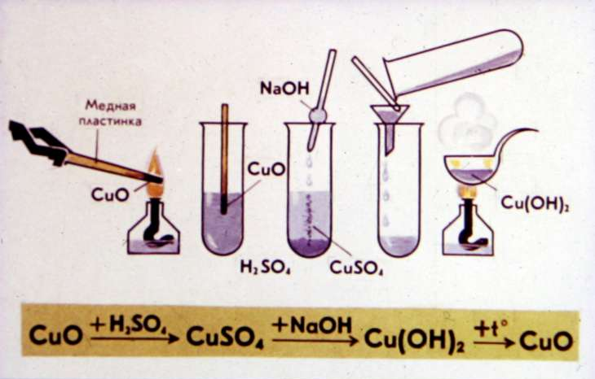
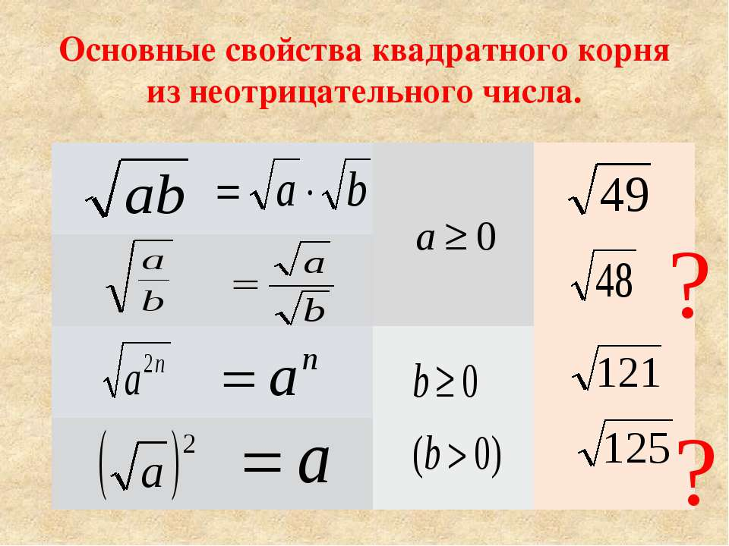
ЗА СТРАНИЦАМИ УЧЕБНИКА
ОСНОВНЫЕ ХИМИЧЕСКИЕ ПОНЯТИЯ
СВОЙСТВА АРИФМЕТИЧЕСКОГО КВАДРАТНОГО КОРНЯ

Slide 2



БИТВА ПОД МОСКВОЙ
30 СЕНТЯБРЯ 1941 - 5 ЯНВАРЯ 1942

Slide 3
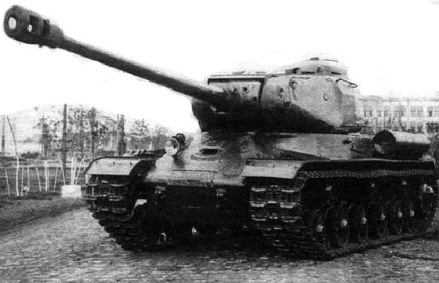
, ,
н
Й
Ф

Slide 4
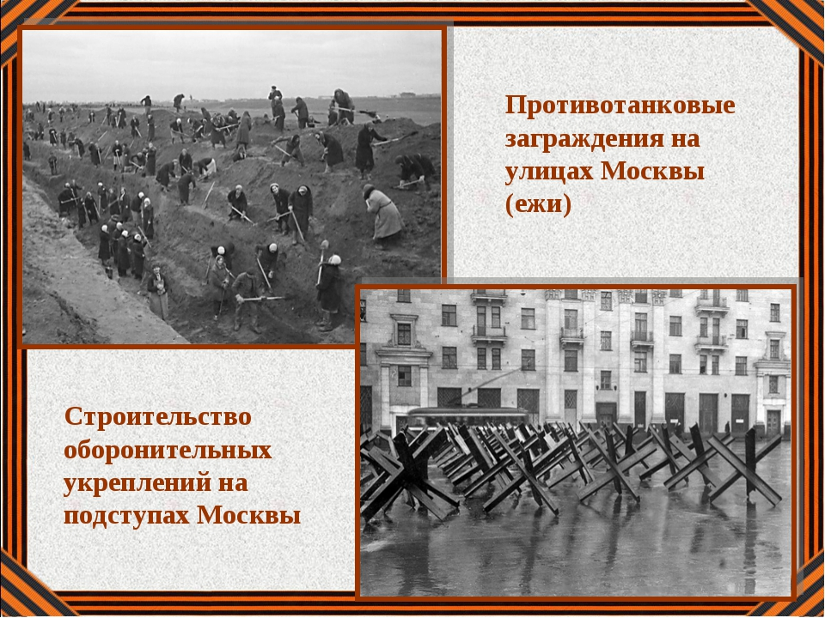

Slide 5
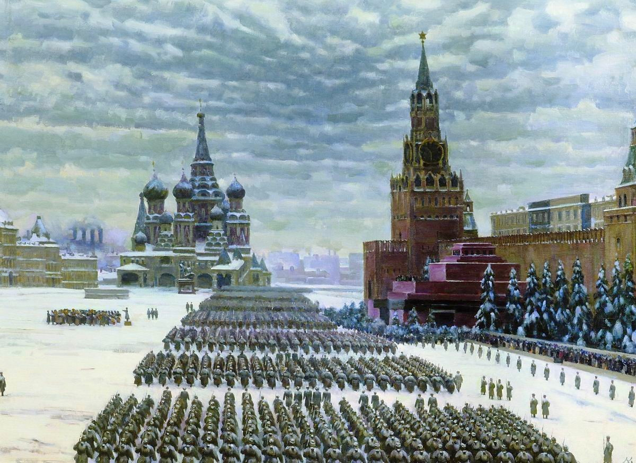
ДД

Slide 6
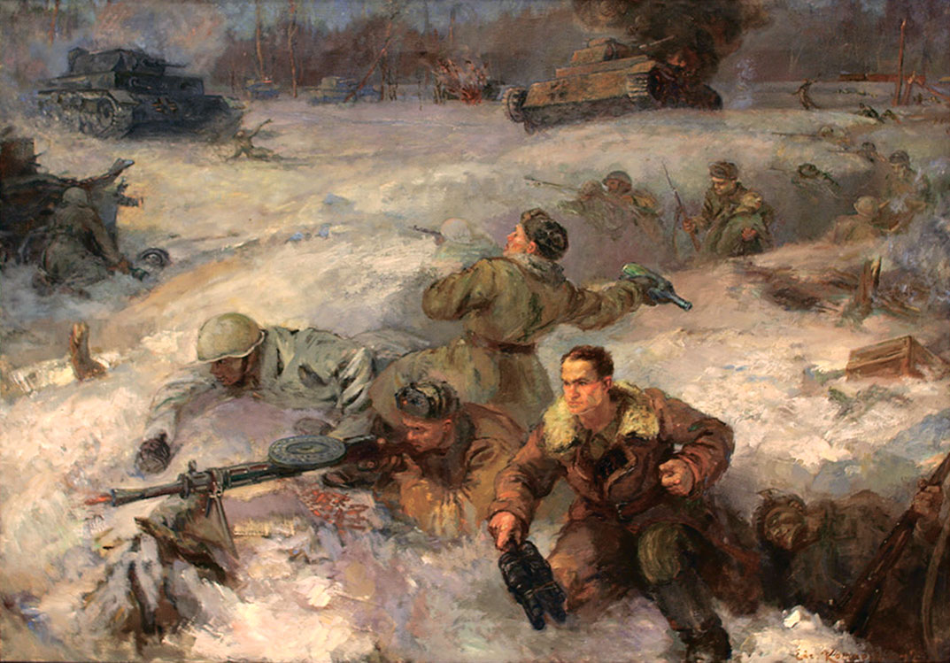
16-18 НОЯБРЯ 1941 года ПАНФИЛОВЦЫ СОРВАЛИ ПРОРЫВ НЕМЕЦКИХ ТАНКОВ У РАЗЪЕЗДА ДУБОСЕКОВО

Slide 7
,
8
А
Д
Ц
Ь=Н

Slide 8
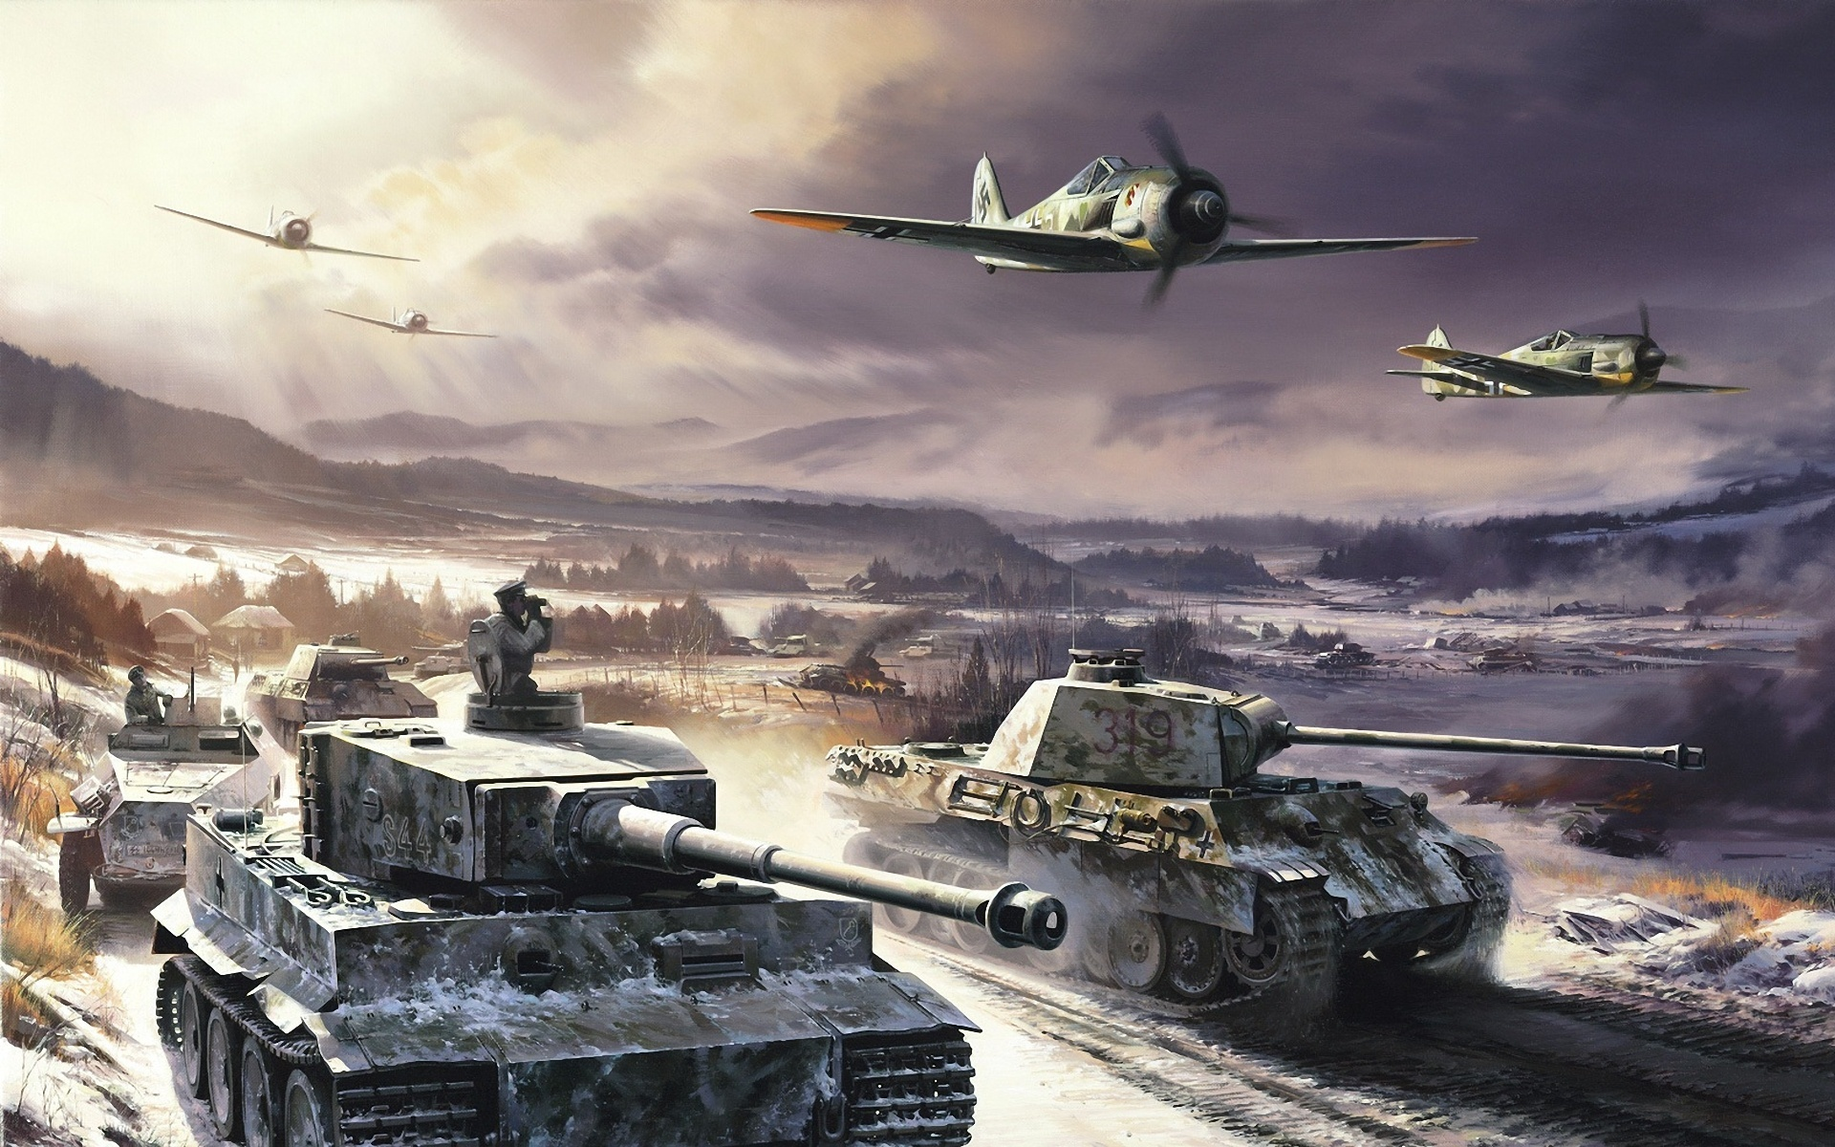
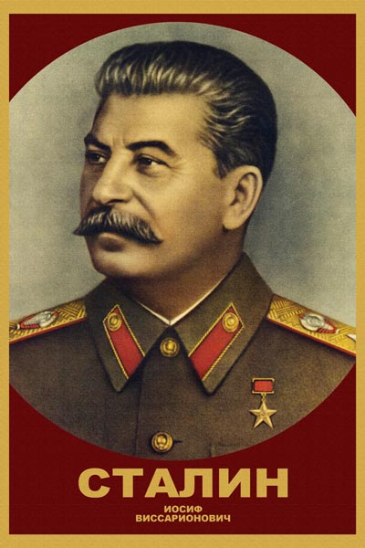
На советскую столицу нацеливалось 1 700 танков ,
1 929406 личного состава ,
14 000 орудий и минометов ,
1 390 самолетов – от всего общего количества на советско-германском фронте

Slide 9
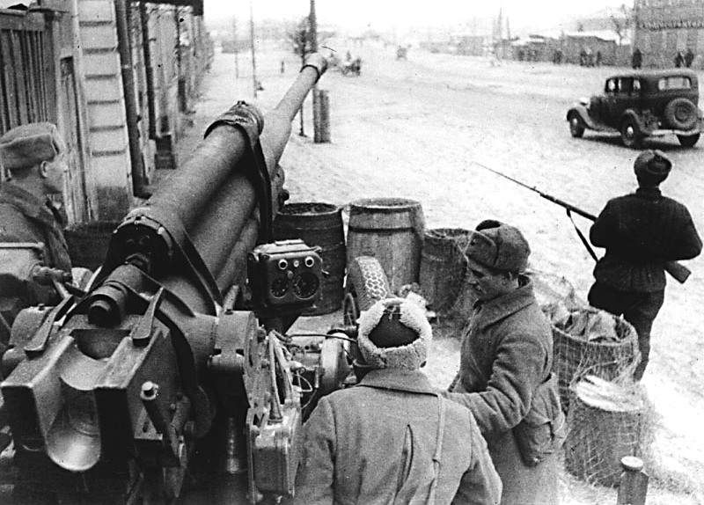
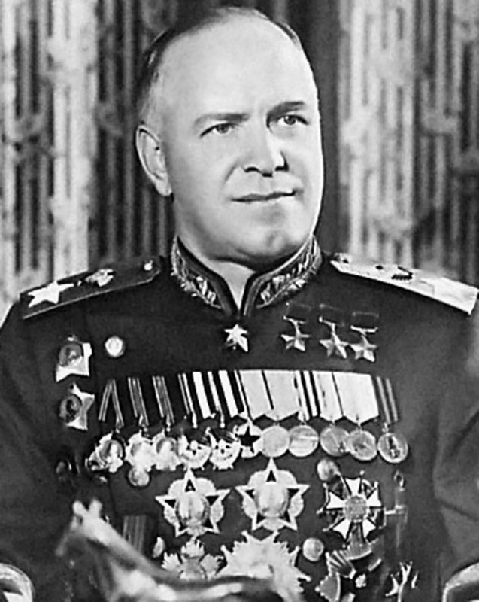
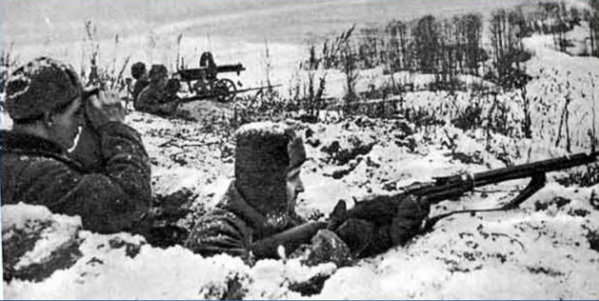
Советская Армия на московском направлении противопоставила 1 000 танков, 1 250 000 личного состава,
10 500 орудий и миномётов, 568 самолётов
ГЕОРГИЙ
КОНСТАНТИНОВИЧ
ЖУКОВ

Slide 10
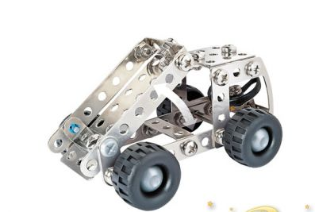
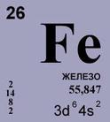
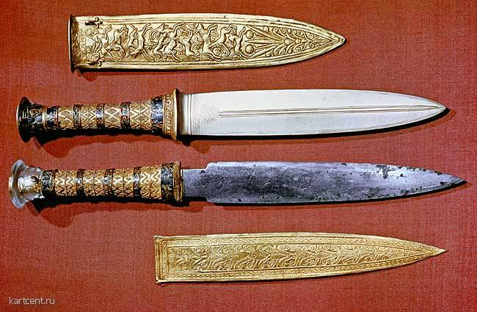
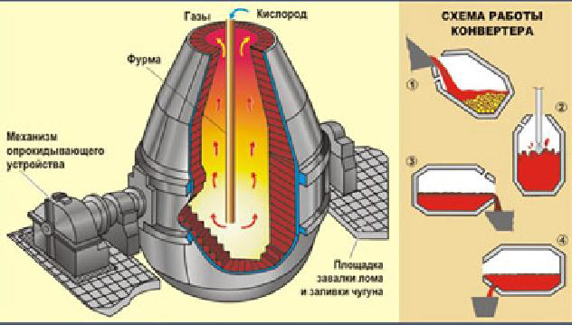

Slide 11

https://rutube.ru/video/475a933653abfda5ba35705bf7c862bd/

Slide 12
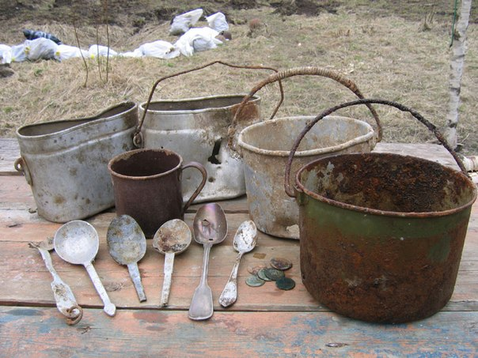
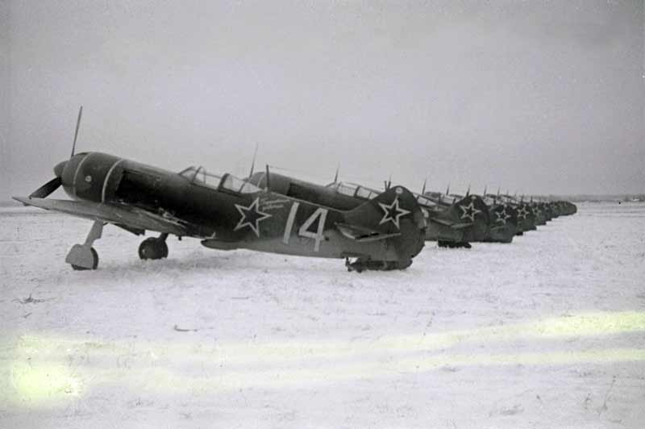
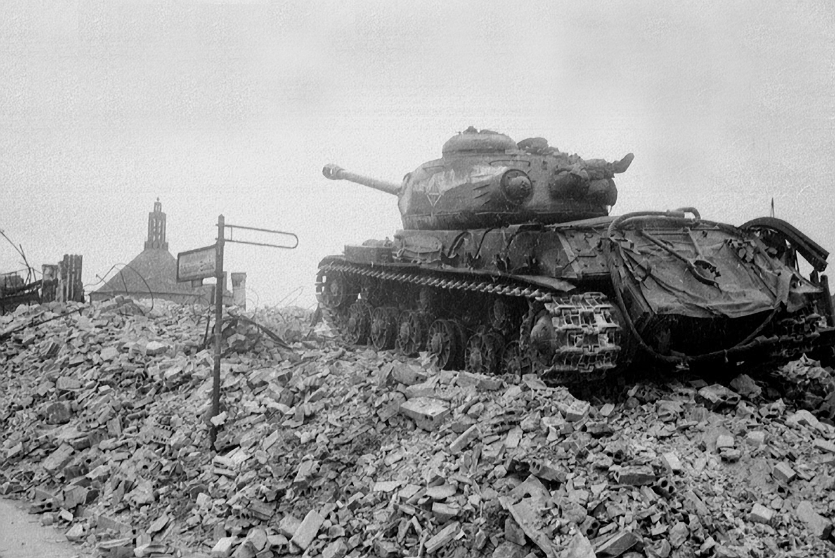
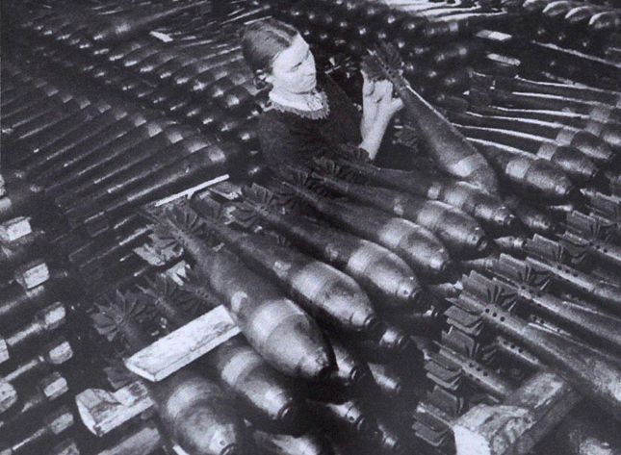

Slide 13
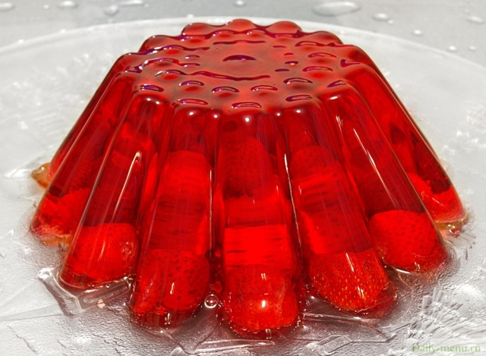
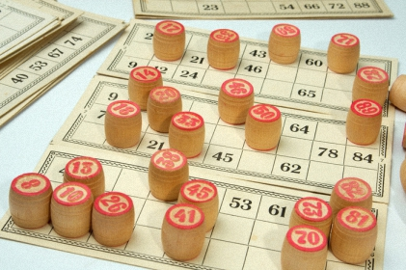
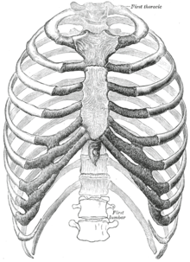
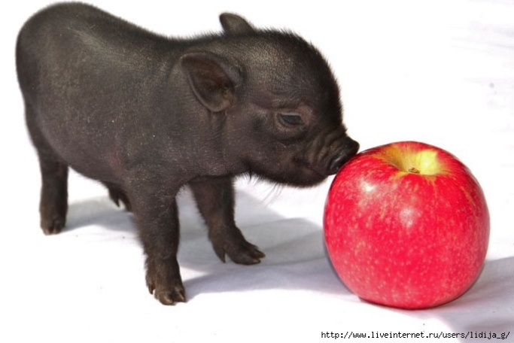


ЛОТО
РЕБРО
ЖЕЛЕ
МИНИ
ТИНА
МАГ

Slide 14
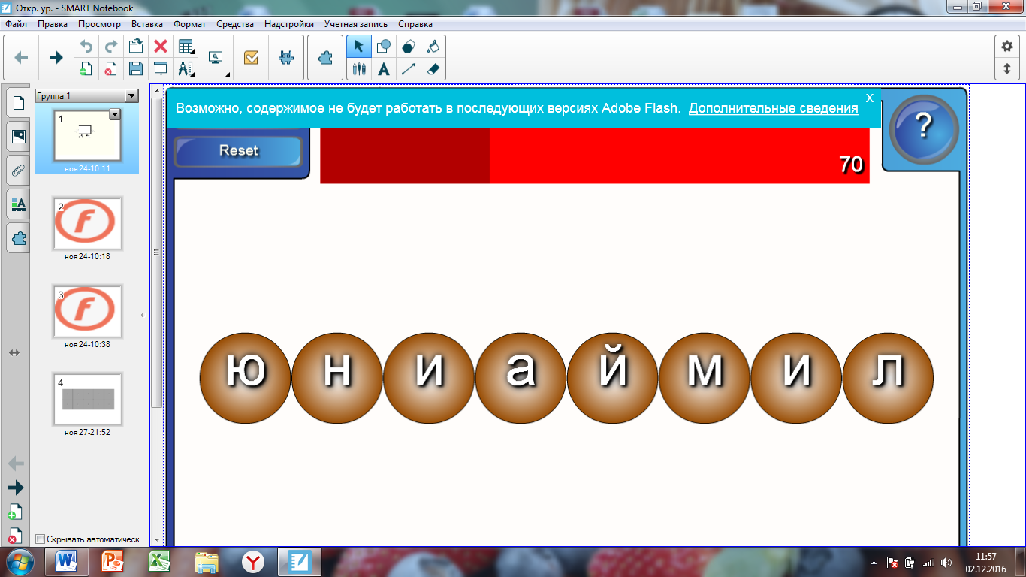
алюминий

Slide 15
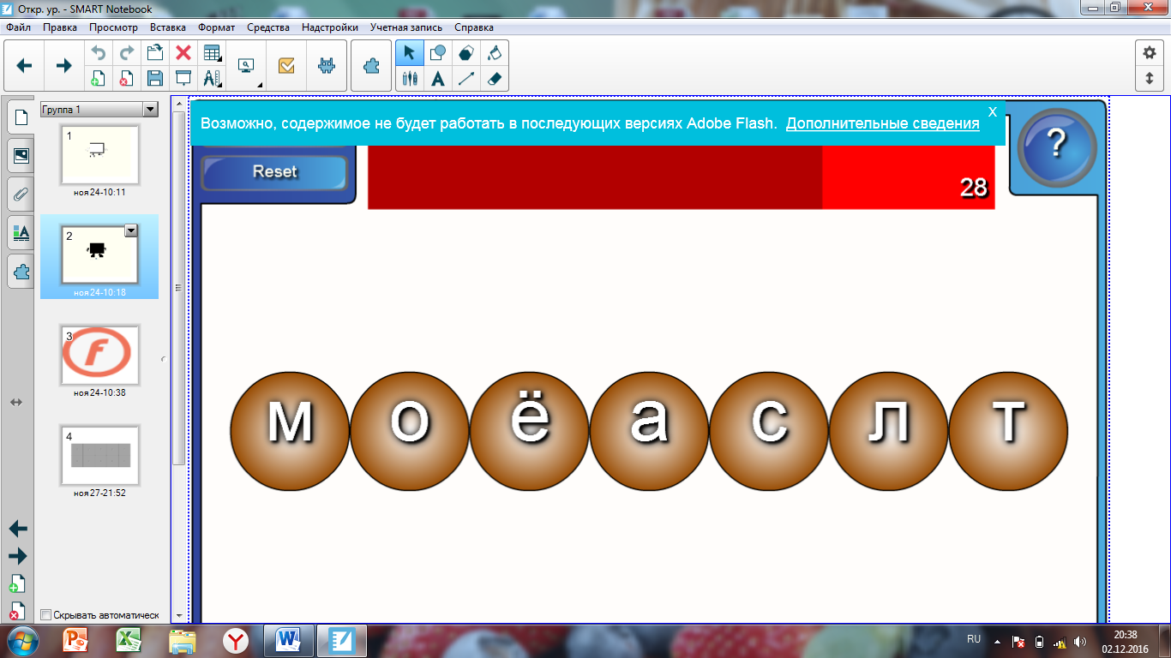
самолет

Slide 16
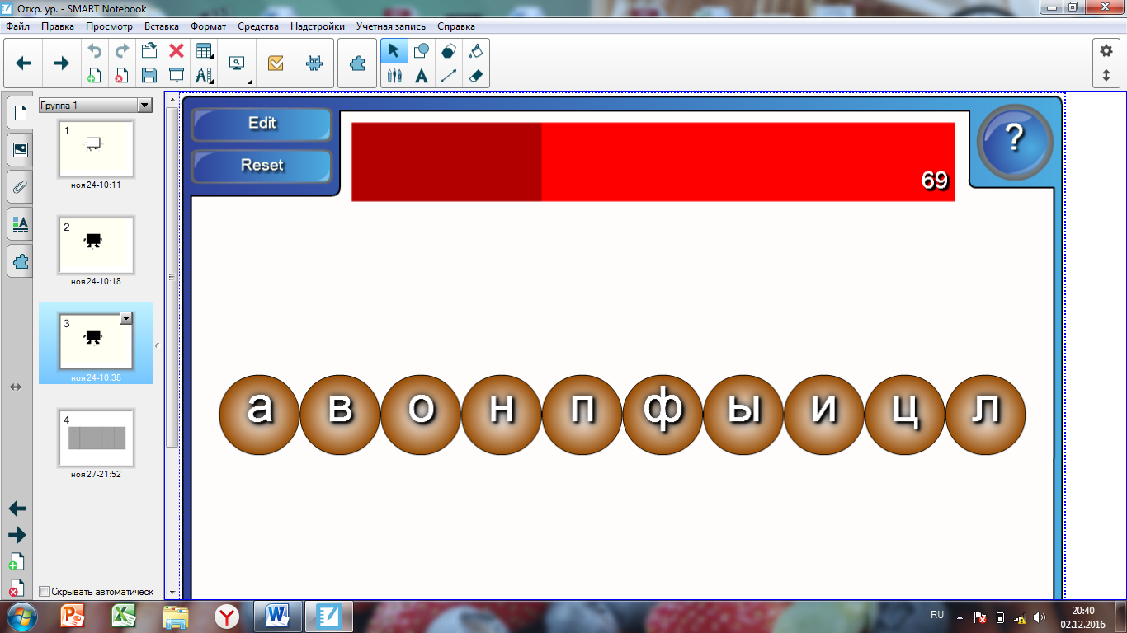
панфиловцы

Slide 17
